Slide 1
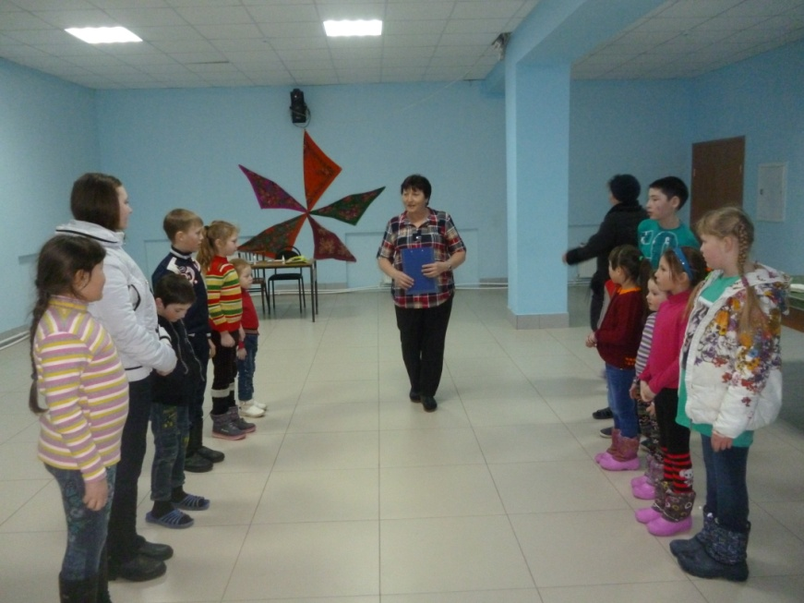
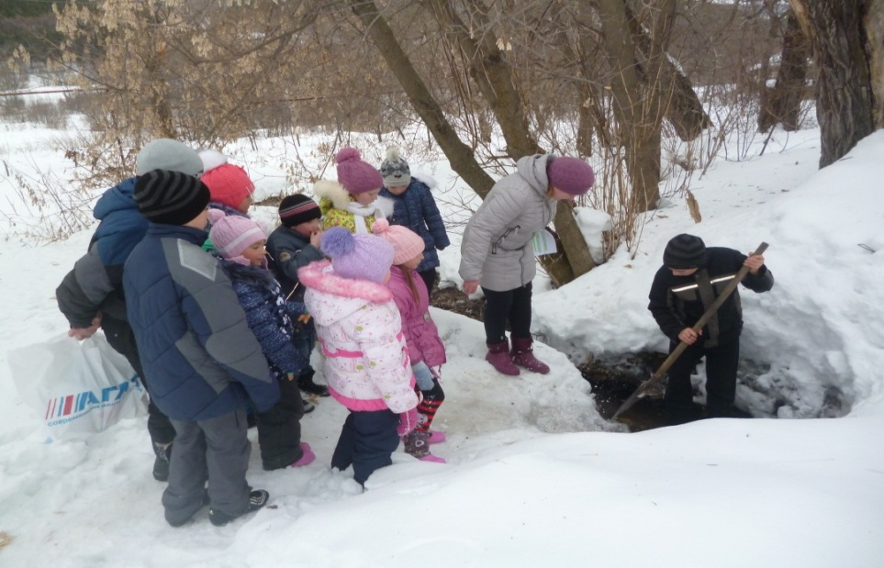
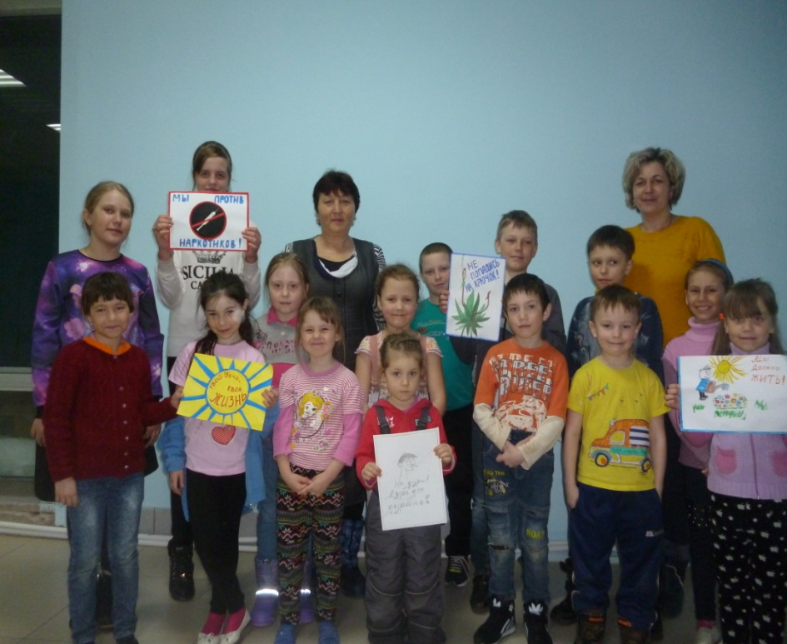
В Петровском сельском поселении были проведены культурно – массовые мероприятия.
Игровая программа «Ушки на макушки»
Познавательное экологическое мероприятие «Живая вода родников»
Информационный час
«Наркотики – билет в один конец»

Slide 2
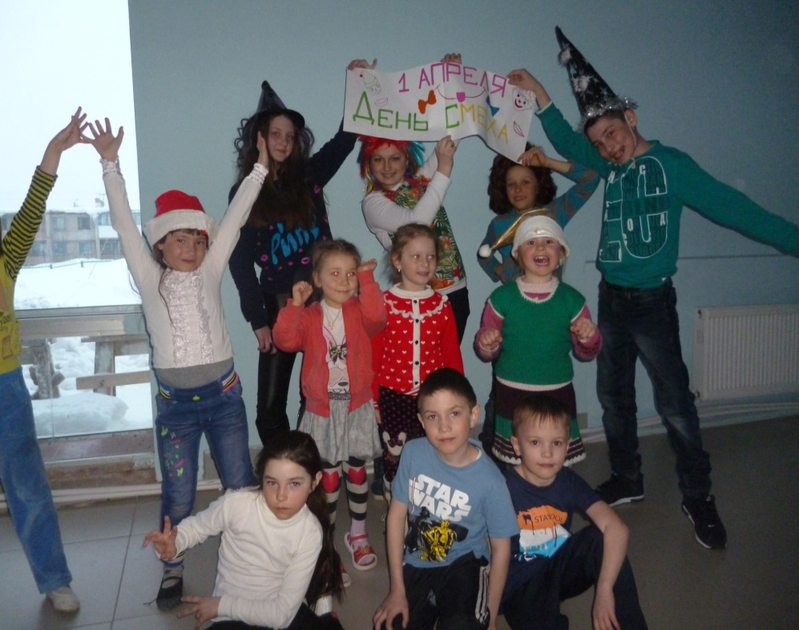
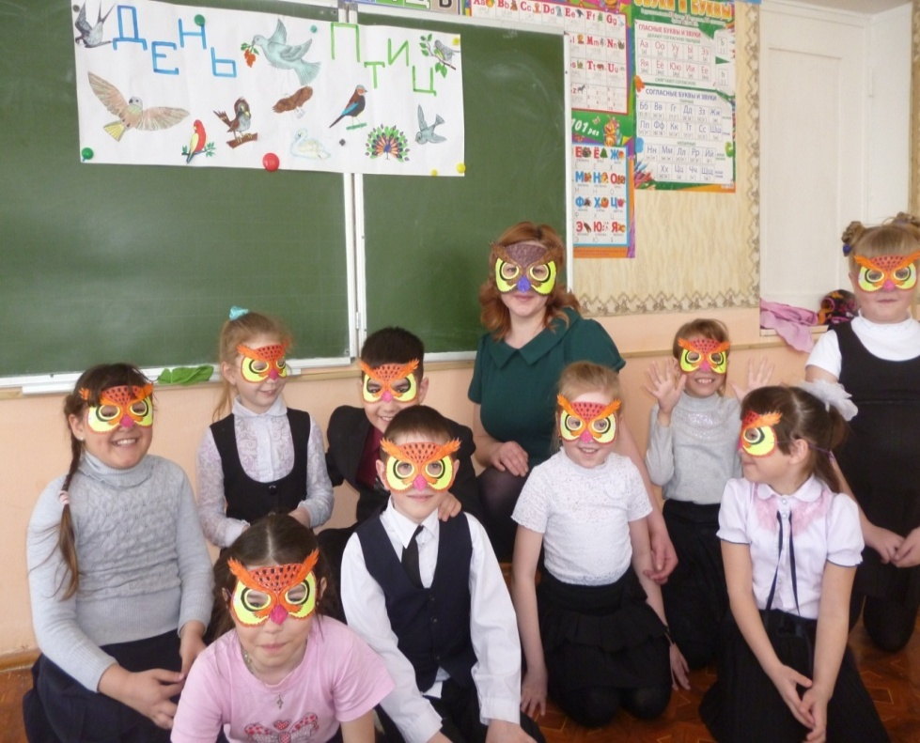
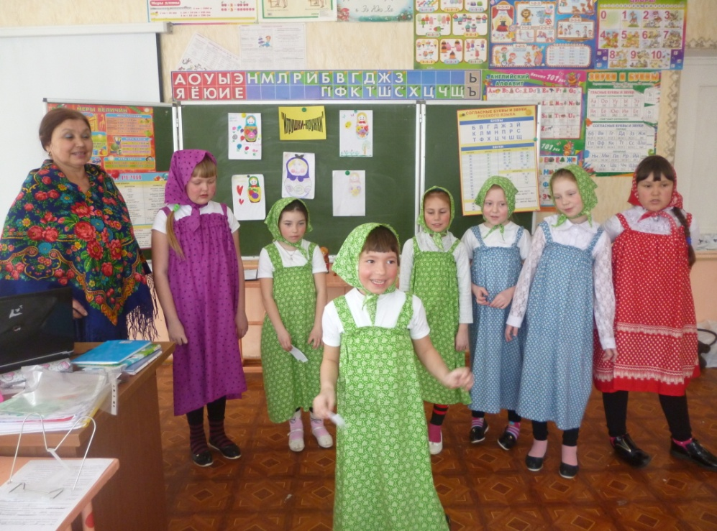
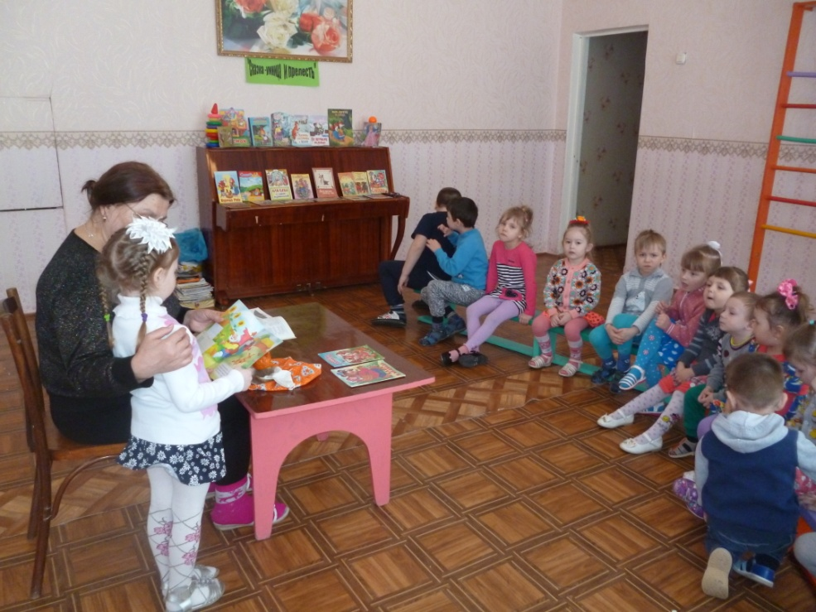
Развлекательная программа на 1 апреля «Весёлые люди»
Познавательная викторина ко Дню птиц «Расписные крылья»
Выставка – обзор
«Сказка умница и прелесть»
Урок культуры «Игрушки-кружки»

Slide 3
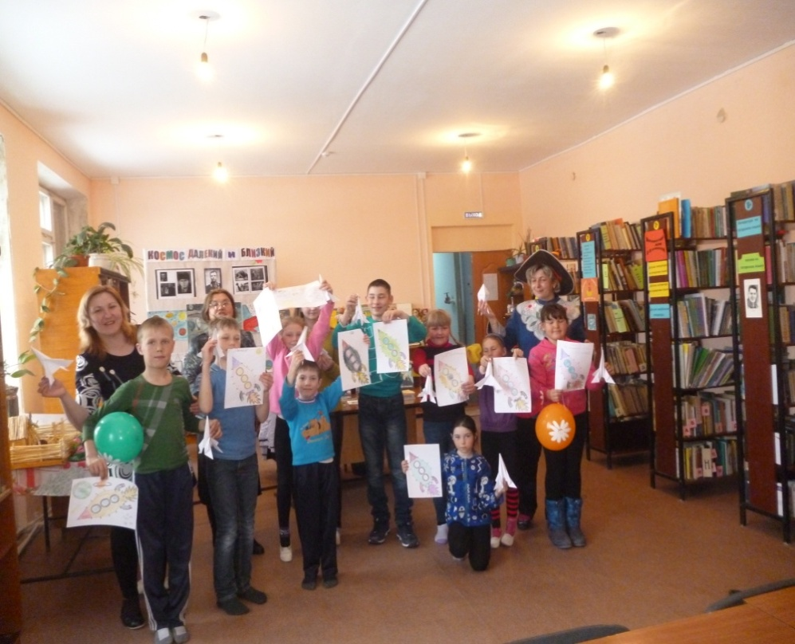
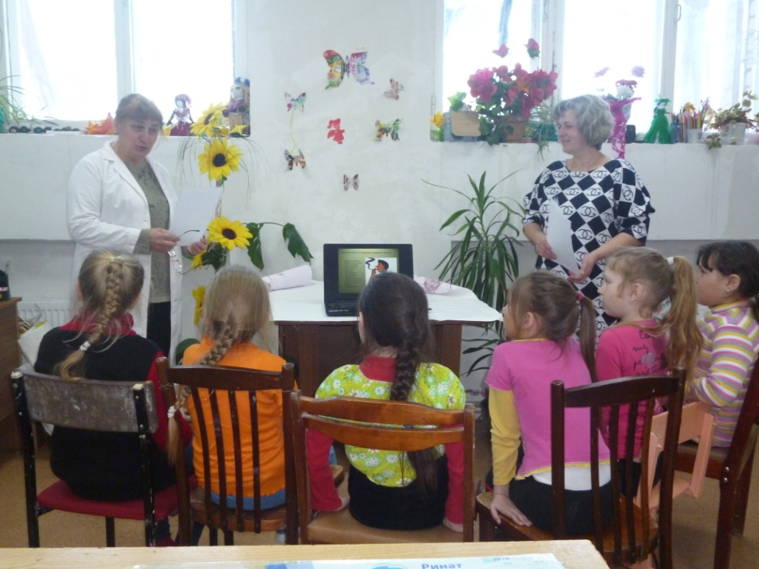
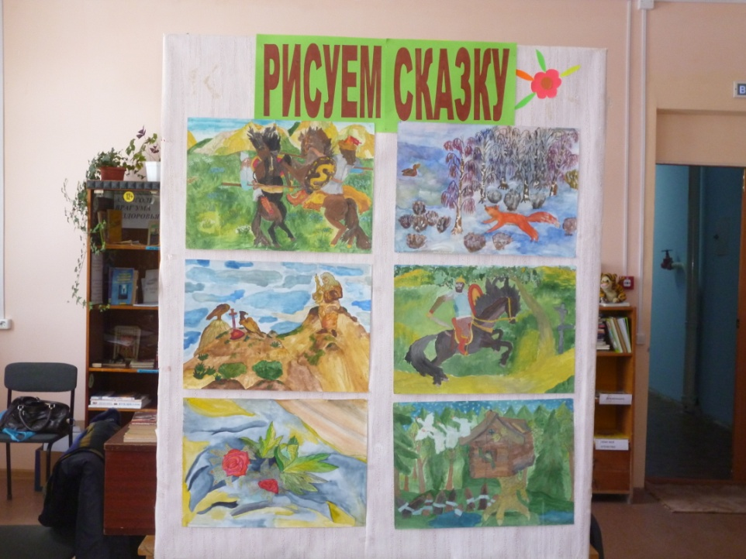
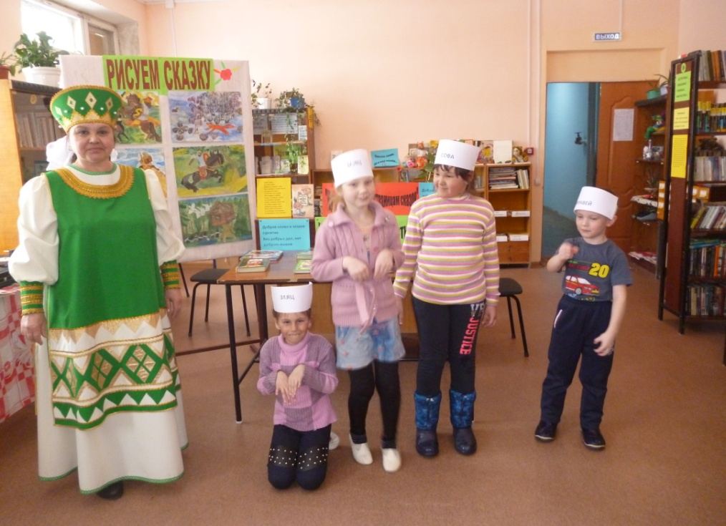
Тематическое мероприятие «Сказочка про сигареты»
Тематическое мероприятие «Космос далёкий и близкий»
Выставка рисунков по сказкам
«Я рисую сказку»
Интеллектуальная игра Путешествия по страницам сказок»

Slide 4
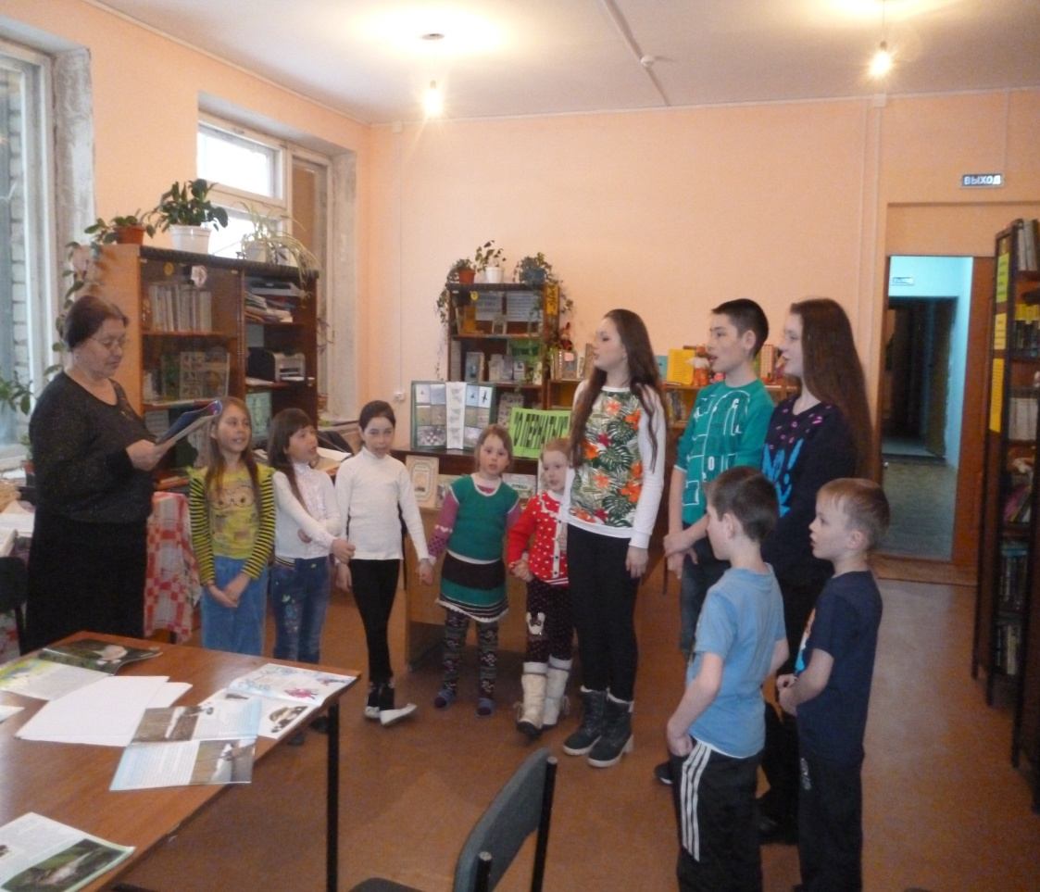
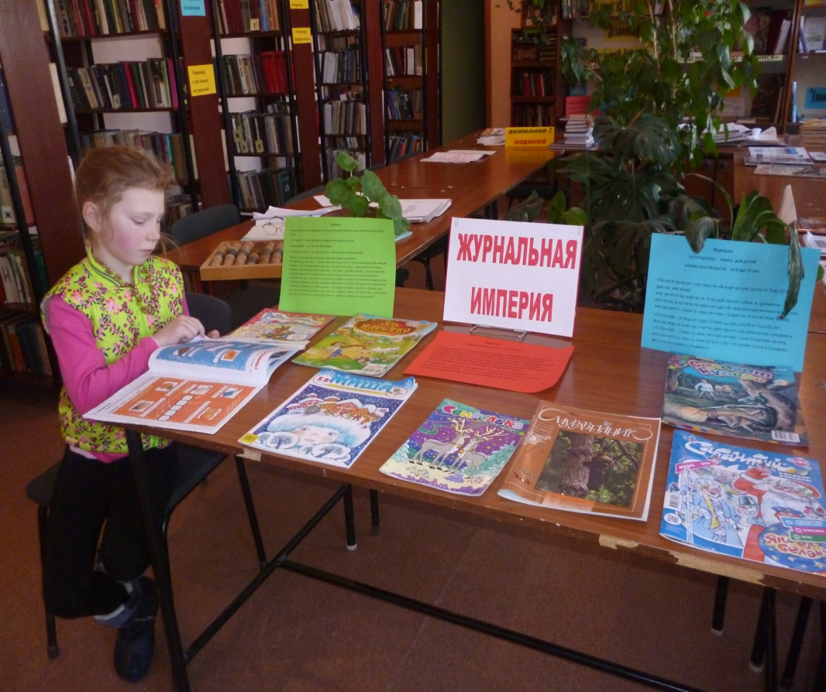
Викторина «О пернатых»
Выставка детских журналов «Журнальная империя»

